Slide 1
Orienteringsmøde OK 2025

Slide 2
3-årig aftale fra 1. april 2025 til 31. marts 2028

Slide 3
Løn i STOK
Der er aftalt 5,6 % til generelle lønstigninger
Yderligere er der aftalt 1,8 % til lønpulje,
Herudover skal arbejdsgiverne bidrage med 1,2 % til lokal lønpulje
I alt 8,6 % heraf 5,6 % til generelle og 3 % til individuelle lønstigninger
Ønsker arbejdsgiverne ikke lokal løn:
5,6 % til generelle lønstigninger
1,8 % overgår til generelle lønstigninger
I alt 7,4 % til generelle lønstigninger

Slide 4
Løn i STOK, ny dynamik
Lønnen består af 3 elementer:
Generel lønregulering på 1,8 %, 1,9 % og 1,9 % i 2025, 2026 og 2027
Vores bidrag til pulje på 3 X 0,6 % oveni den generelle løn
Virksomhedens bidrag til pulje på 3 X 0,4 % oveni det hele
Pligt til forhandling lokalt om kriterier for anvendelsen af pulje og dokumentation for puljens udmøntning
Puljen fastlægges centralt, virksomheden bidrager til puljen, men til gengæld er tilbagefaldet ikke generel udmøntning

Slide 5
Løn i STOK, ny dynamik (fortsat)
Tilbagefaldet er centralt forhandlede kriterier:
Udvikling i indsats, kvalifikationer, fleksibilitet, stillingens indhold og ansvar
Dokumentere anvendelse af pulje og kriterier
Kagen bliver større:
1,8 + 0,6 + 0,4 = 2,8 % af lønsum i 2025
1,9 + 0,6 + 0,4 = 2,9 % i 2026 og 2027
Altså op til i alt 8,6 % højere lønsum i perioden
Implementering kan udskydes til fx 2026, men så udmøntes 0,6 % til generelle lønstigning i 2025
Virksomhed kan afvise at forhandle = udmøntning af vores bidrag til pulje (0,6%) som generel lønregulering

Slide 6
VOK løn og pulje
1,8 % i 2025, 1,9 % i 2026 og 2027 til generel regulering
Op til 1 % i pulje i 2025, 2026 og 2027 finansieret 0,4 % fra virksomheden
Tilbagefald ved manglende enighed er 0,6 % til generel regulering

Slide 7
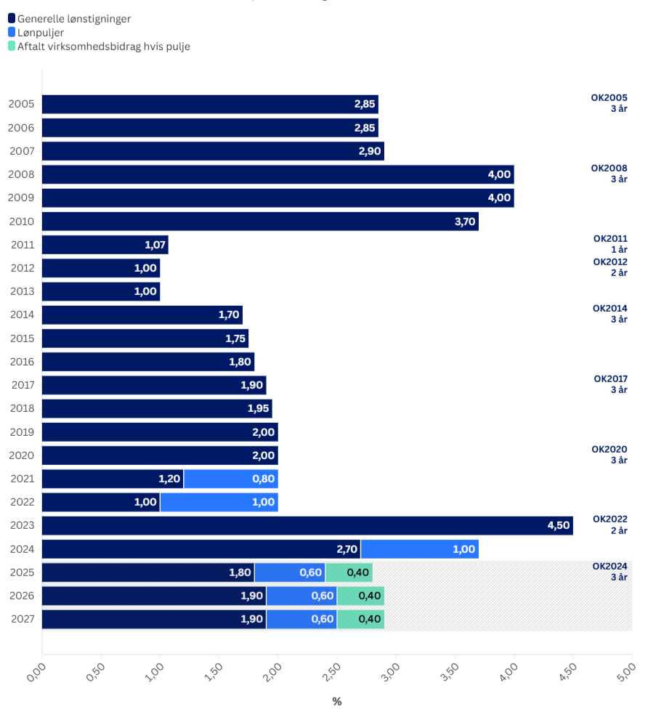
OK-resultater historisk

Slide 8
Inflationsprognoser
Prognoseoversigt 2025
Forbrugerpriser, pct. år-år
 | NB | DI | DB | DØR | Nordea | OECD | EU | IMF | AE | ØM
sep-24 | 2,10%
okt-24 |  |  |  |  |  |  |  | 2,20%
nov-24 |  | 1,80% |  |  |  |  | 1,90% |  |  |  |  | Gns:1,9%
dec-24 |  |  | 1,80% |  |  | 2,00% |  |  |  | 1,90%
jan-25 |  |  |  |  | 2,10%
feb-25 |  |  |  | 1,50% |  |  |  |  | 1,70%
Prognoseoversigt 2026
Forbrugerpriser, pct. år-år
 | NB | DI | DB | DØR | Nordea | OECD | EU | IMF | AE | ØM
jul-24
aug-24
sep-24 | 1,80% |  |  |  |  |  |  |  |  |  |  | Gns:1,8%
okt-24 |  |  |  |  |  |  |  | 2,00%
nov-24 |  | 1,80% |  |  |  |  | 1,70%
dec-24 |  |  | 1,70% |  |  | 2,00% |  |  |  | 1,70%
jan-25 |  |  |  |  | 2,00%
feb-25 |  |  |  | 1,60% |  |  |  |  | 1,80%

Slide 9
Timebank
Skifter navn til FRITVALGSBANK
Fra 21 timer til 37 timer i underskud samt mulighed for nulstilling ved indbetaling
Smidigere mulighed for afspadsering (3 dage inden for en måned, 5 dage indenfor 2 måneder og tydeligere tilknytning til frihedsrettigheder i STOK med hurtigt aftræk)
Udbetaling af timer over 320 pr. 1. maj med førstkommende løn efter 1. maj med mindre andet er aftalt individuelt. Max. saldo er fortsat 400 timer

Slide 10
Politik for fleksibilitet ved livsudfordringer
Dialog på virksomheder om politik for håndtering af livsudfordringer – eksempelvis i samarbejdsudvalg
FIFO og FIDA/A afsætter midler til at opbygge viden om håndtering af livsudfordringer på arbejdspladsen
Formålet er at virksomhederne udarbejder politikker om hvordan virksomhederne bedst muligt understøtter den enkelte medarbejder i at håndtere livsudfordringer

Slide 11
Deltid for seniorer*
I stedet for nedsat arbejdstid har medarbejderen ret til at udmønte arbejdstidsnedsættelsen som enkelte fridage eller som hele uger
En hel dag koster 0,38 % af årslønnen
En hel uge koster 1,92 % af årslønnen
Der er ikke længere en 7-års grænse for betaling af fuld pension
Fra 2030 stiger alderen for deltidsrettigheder til 61 år (63 og 65 år)
* Kan fraviges i VOK

Slide 12
Frihed til fertilitetsbehandling
Med løn - hvis medarbejder skal deltage i medicinsk begrundet fertilitetsbehandling efter henvisning fra læge
Uden løn hvis man ønsker at ledsage ens partner til fertilitetsbehandling
Virksomhed kan bede om lægeerklæring for egen behandling, og skal i så fald betale for den

Slide 13
Finanskompetencepuljen
Der tilføres yderligere 11 mio. kr. til puljen (300 kr. mere pr. medarbejder pr. år)
Klarere fordeling mellem virksomhedskurser og individuelle kurser (50/50)
Anderledes fordeling, der betyder flere penge til individuel kompetenceudvikling
Retningslinjerne for bestyrelsens arbejde og administrationen er gjort tydeligere

Slide 14
Særlige medarbejdergrupper
Folkepensionister kan ansættes i tættere ansættelsesforhold – omsorgsdage, 6. ferieuge, arbejdsgivers pensionsbidrag, gruppeliv, sundhedsforsikring og tandforsikring udbetales som tillæg til lønnen, der betales bagud.
Gælder ikke allerede ansatte, der har nået folkepensionsalderen!

Slide 15
Særlige medarbejdergrupper (fortsat)
”Studerende” som har afsluttet en ungdoms-uddannelse (dimittender) indenfor de seneste 2 år, men som ikke har påbegyndt en videregående uddannelse, kan ansættes i op til 2 år på studerende vilkår.
Studerende og dimittender får fremover omsorgsdage, 6. ferieuge og arbejdsgivers pensionsbidrag udbetalt som tillæg til lønnen

Slide 16
Fagligt arbejde
TR skal have mulighed for at mødes med nyansatte i arbejdstiden mhp. at orientere om sine opgaver
Det er frivilligt for de nyansatte om de vil deltage i et sådant møde
§ 14 samtaler for nyvalgte kredsformænd og næstformænd. Kan holdes online hvis parterne finder det hensigtsmæssigt

Slide 17
SU og retningslinjer for brug af medarbejderdata
SU aftaler for bank/realkredit og sparekasser er skrevet sammen til én aftale
SU skal fremover drøfte mangfoldighed og ligestilling
Fremover skal man i SU regi drøfte dataetik i forhold til virksomhedernes brug af medarbejderdata og det anbefales at der udarbejdes retningslinjer herfor

Slide 18
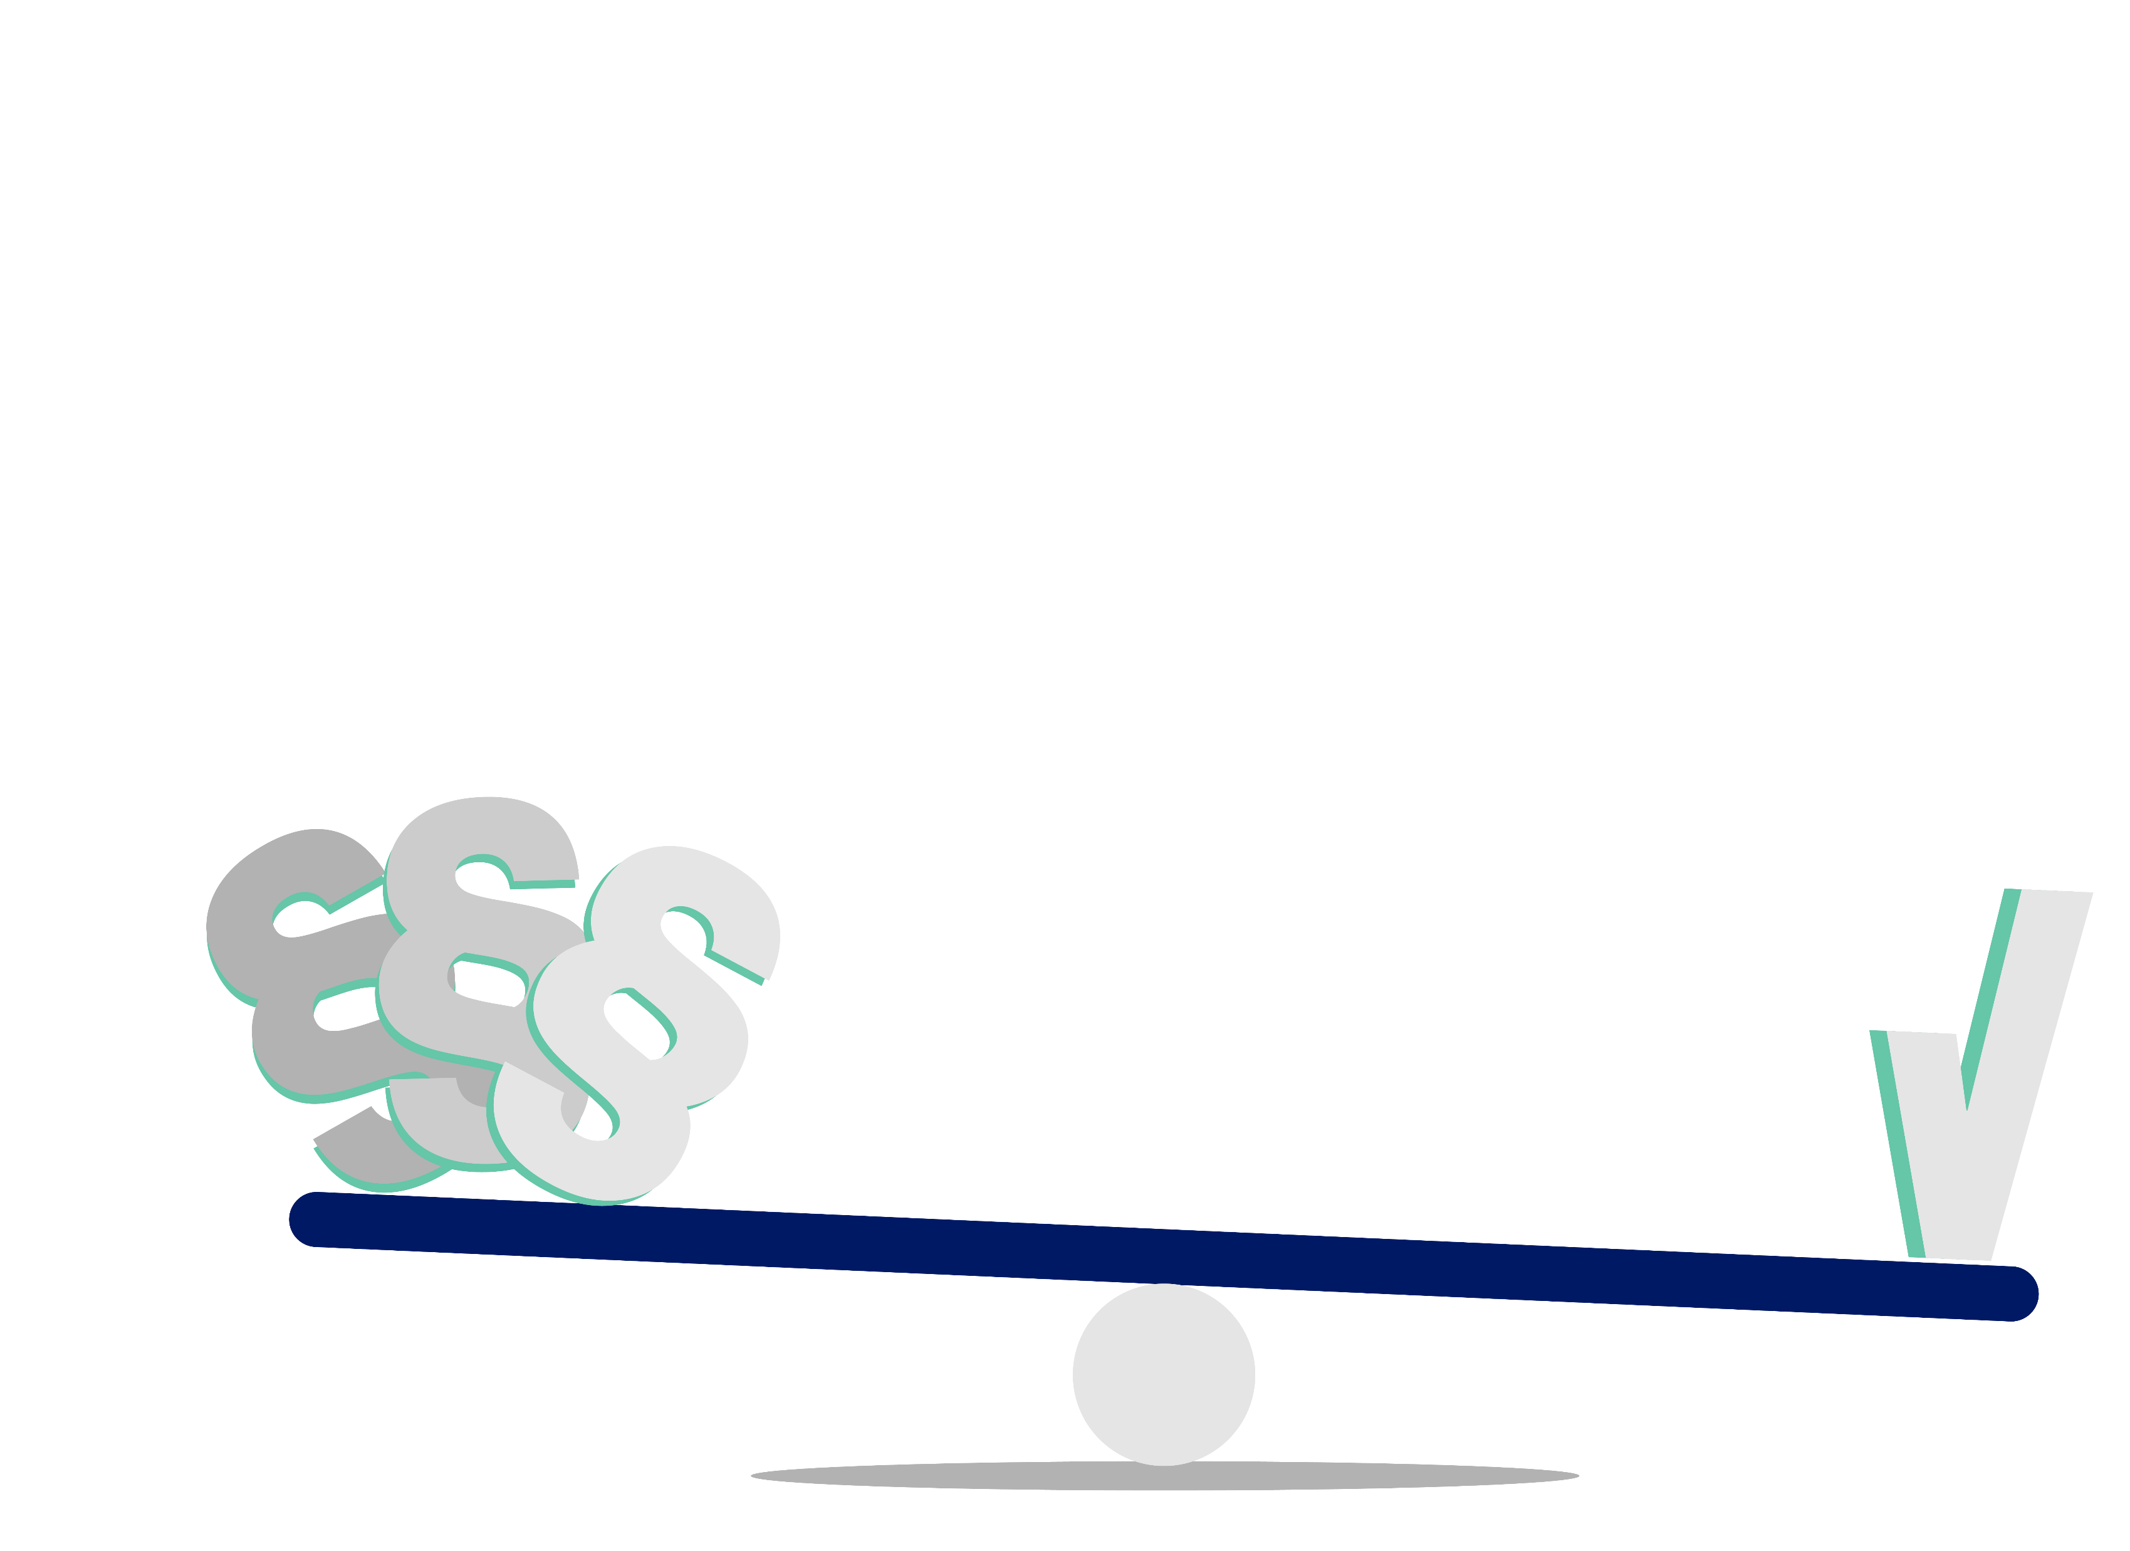
SU og retningslinjer for brug af medarbejderdata (fortsat)
Særligt for virksomheder under den tidligere aftale for sparekasser gælder, at hvor der er etableret afdelingsudvalg, opretholdes disse indtil der er enighed om andet. Det samme gælder for samarbejds-/afdelingsudvalg i sparekasser/afdelinger med mindre end 35 medarbejdere.

Slide 19
Rådighedsvagter*
Forbedring og forenkling af vagterne
Varsling af vagter hæves fra 24 - 72 timer
Konsultationer afskaffes – nu kun tilkald og forespørgsler
* Kan fraviges i VOK

Slide 20
Ændring af IT-årsnorm
Fra 1. april er ugenormen for nyansatte it-medarbejdere 37 timer, dog mulighed for lokalaftale om ikrafttrædelse senest 1. januar 2026
Der kan indgås lokalaftale om at hæve årsnormen for allerede ansatte it-medarbejdere (altså it-medarbejdere ansat før den 1. april 2025) til 1924 timer (37 t/u) mod betaling for den ekstra time (2,78 %)
Skifteholdsansattes ugenorm hæves fra 32,5 time til 33,5 time forudsat lokalaftale herom og betaling for den ekstra time

Slide 21
Placering af 2 fridage af særlig betydning
Medarbejdere har ret til at placere 2 overenskomstbestemte fridage (6. ferieuge) af særlig betydning under hensyn til driften
Det er individuelt hvad der er af særlig betydning

Slide 22
Tandforsikring
Virksomheden skal købe en tandforsikring til minimum 1.200 kr. pr. medarbejder
Selvrisiko 1.000 kr., årligt behandlingsmax. 30.000 kr., frit tandlægevalg
Der etableres en frivillig sektorordning til samme værdi
Ydelseslister skal være tilgængelige for medarbejderne
Senest 1. januar 2026 skal den nye tandforsikring være indfaset

Slide 23
Forbedring af gruppelivsaftale
Dødsfaldssum hæves fra 200.000 kr. til: - 1.000.000 kr. under 55 år - 500.000 kr. ml. 55 og under 63 år - 250.000 kr. over 63 år
Kritisk sygdom hos børn hæves fra 50.000 kr. til 100.000 kr.
Dækningen udvides fra at ophøre ved 18 år til at ophøre ved 24 år

Slide 24
Diverse
Afbødeforanstaltninger forlænges
Faste satser reguleres med 2,4 - 2,5 %
Lønpakker (lidt flere elementer kan ensidigt tilbydes af virksomheden, men hvis det f.eks. er uddannelse, kræver det lokalaftale)
Præcisering af kollektivitet i pensionsordninger samt tydeliggørelse af muligheder for førtidig udbetaling
Fleksjobberes mulighed for at fravælge eget pensionsbidrag

Slide 25
Udvalg i OK perioden
IT-området (politisk): Konkurrencedygtighed og rekruttering
Pensionsvejledning (teknisk)
Rammebestemmelser for VOK (teknisk)
Lønbegreber og tillæg i STOK (teknisk)
Udvalg om arbejdstidsbestemmelser, tillæg for arbejde på særlige tidspunkter, systemafhængigt merarbejde og regler for merarbejde (teknisk)
Forståelsesaftale mellem organisationerne om løngennemsigtighed

